Slide 1

연예인 게시판
강재웅

Slide 2
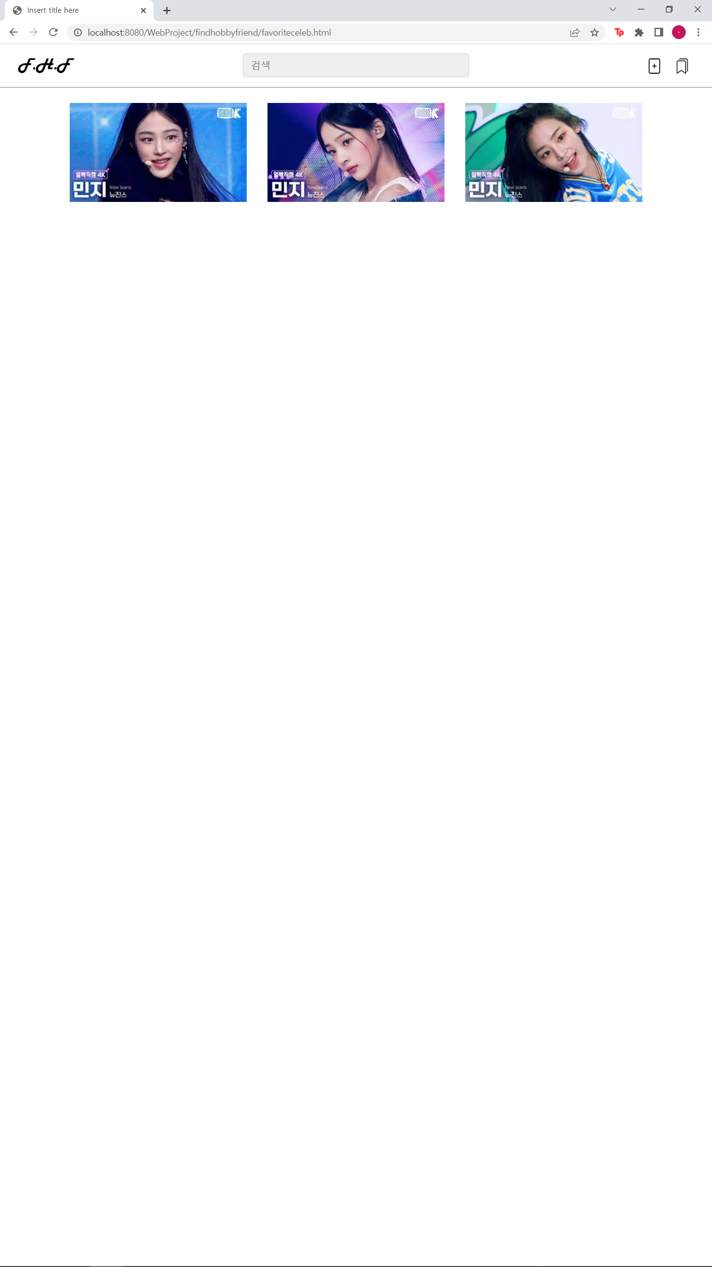
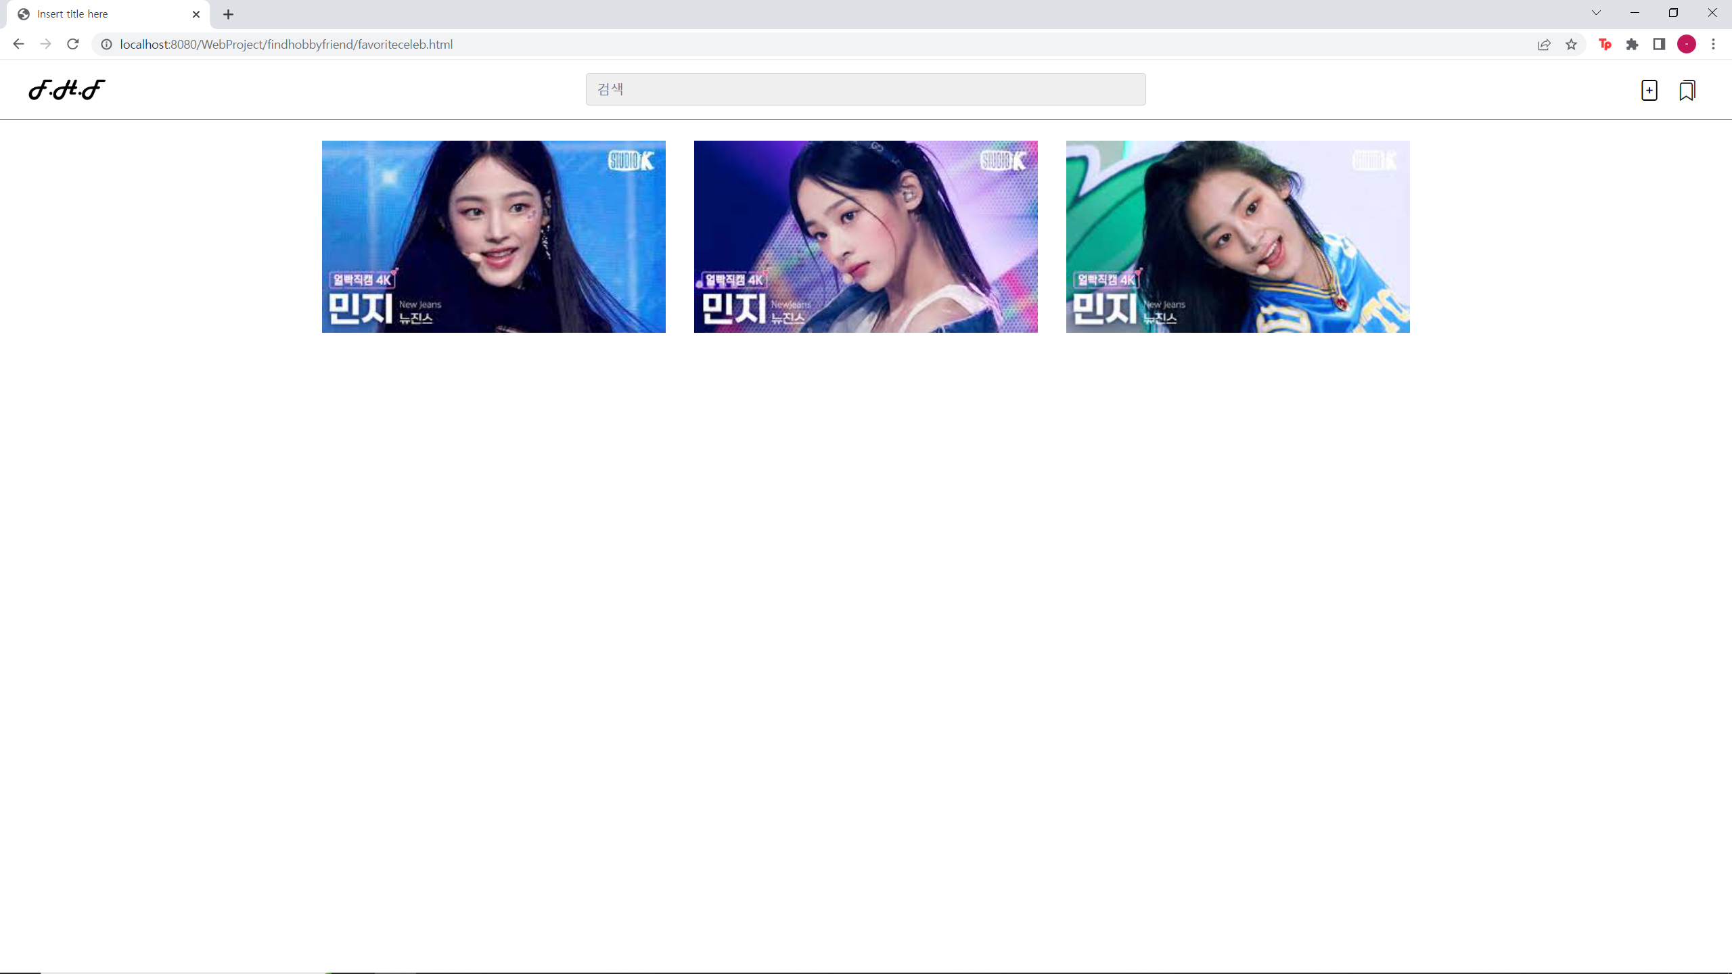
Main Page
Html을 이용해 작성된 게시물의 사진들을 메인으로 게시
Json을 이용하여 DB에 저장된 데이터를 가져오고, grid를 통해 한 줄에 3개씩 이미지 출력

Slide 3
Main Page
검색 창에 입력한 값으로 게시글의 제목을 기준으로 검색
검색 값이 없는 경우에는 모든 데이터를 출력하고, 있는 경우에는 검색어를 포함하는 주제의 게시글 출력

Slide 4
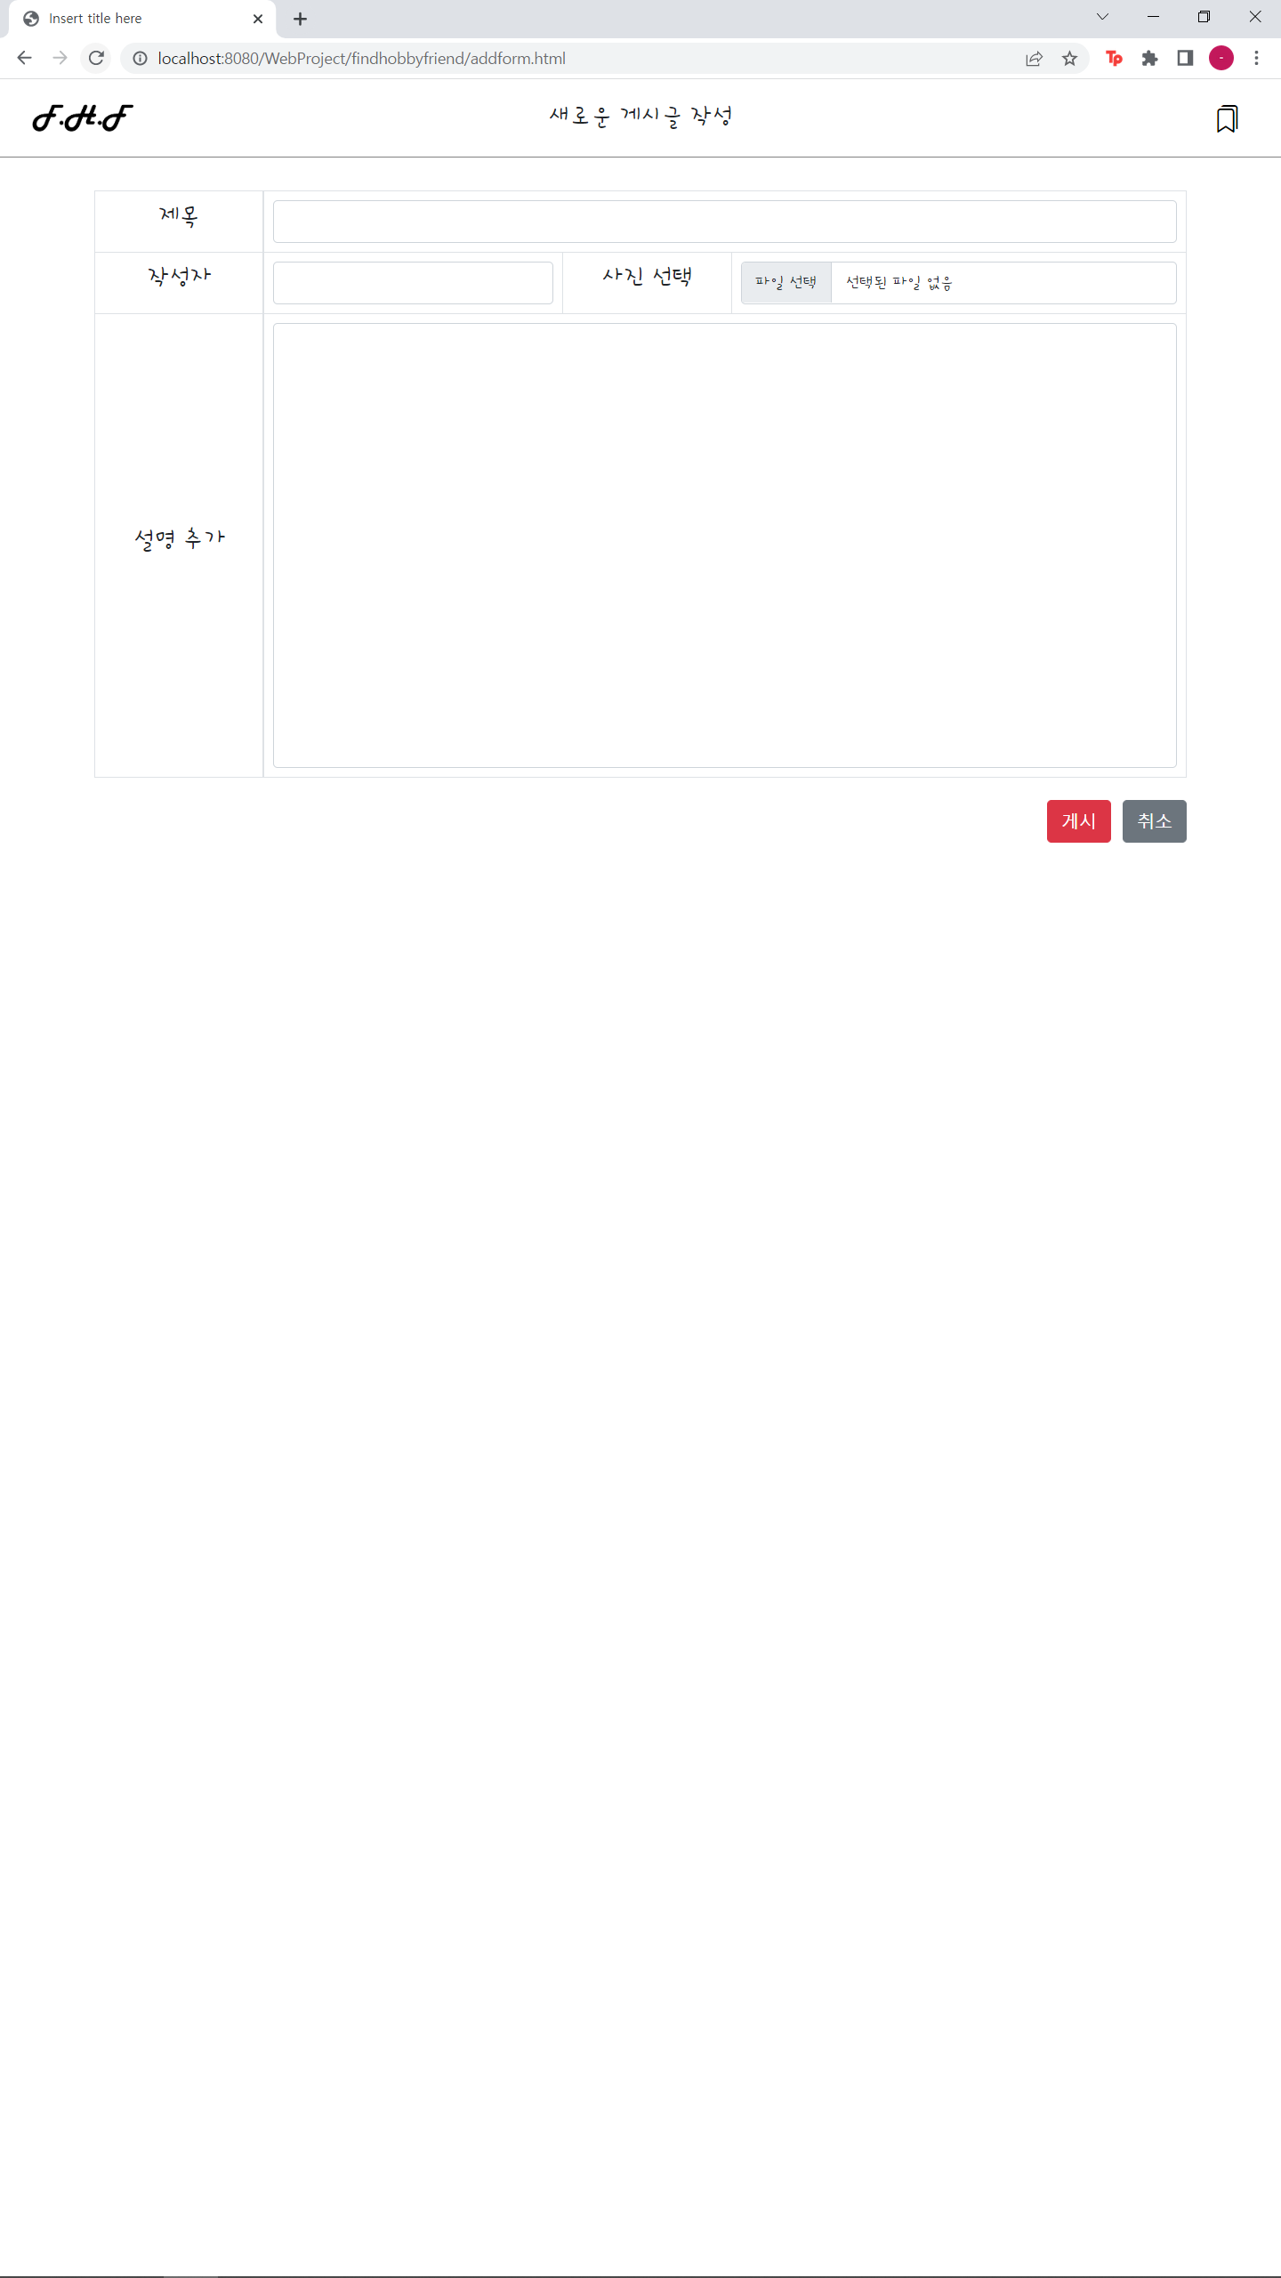
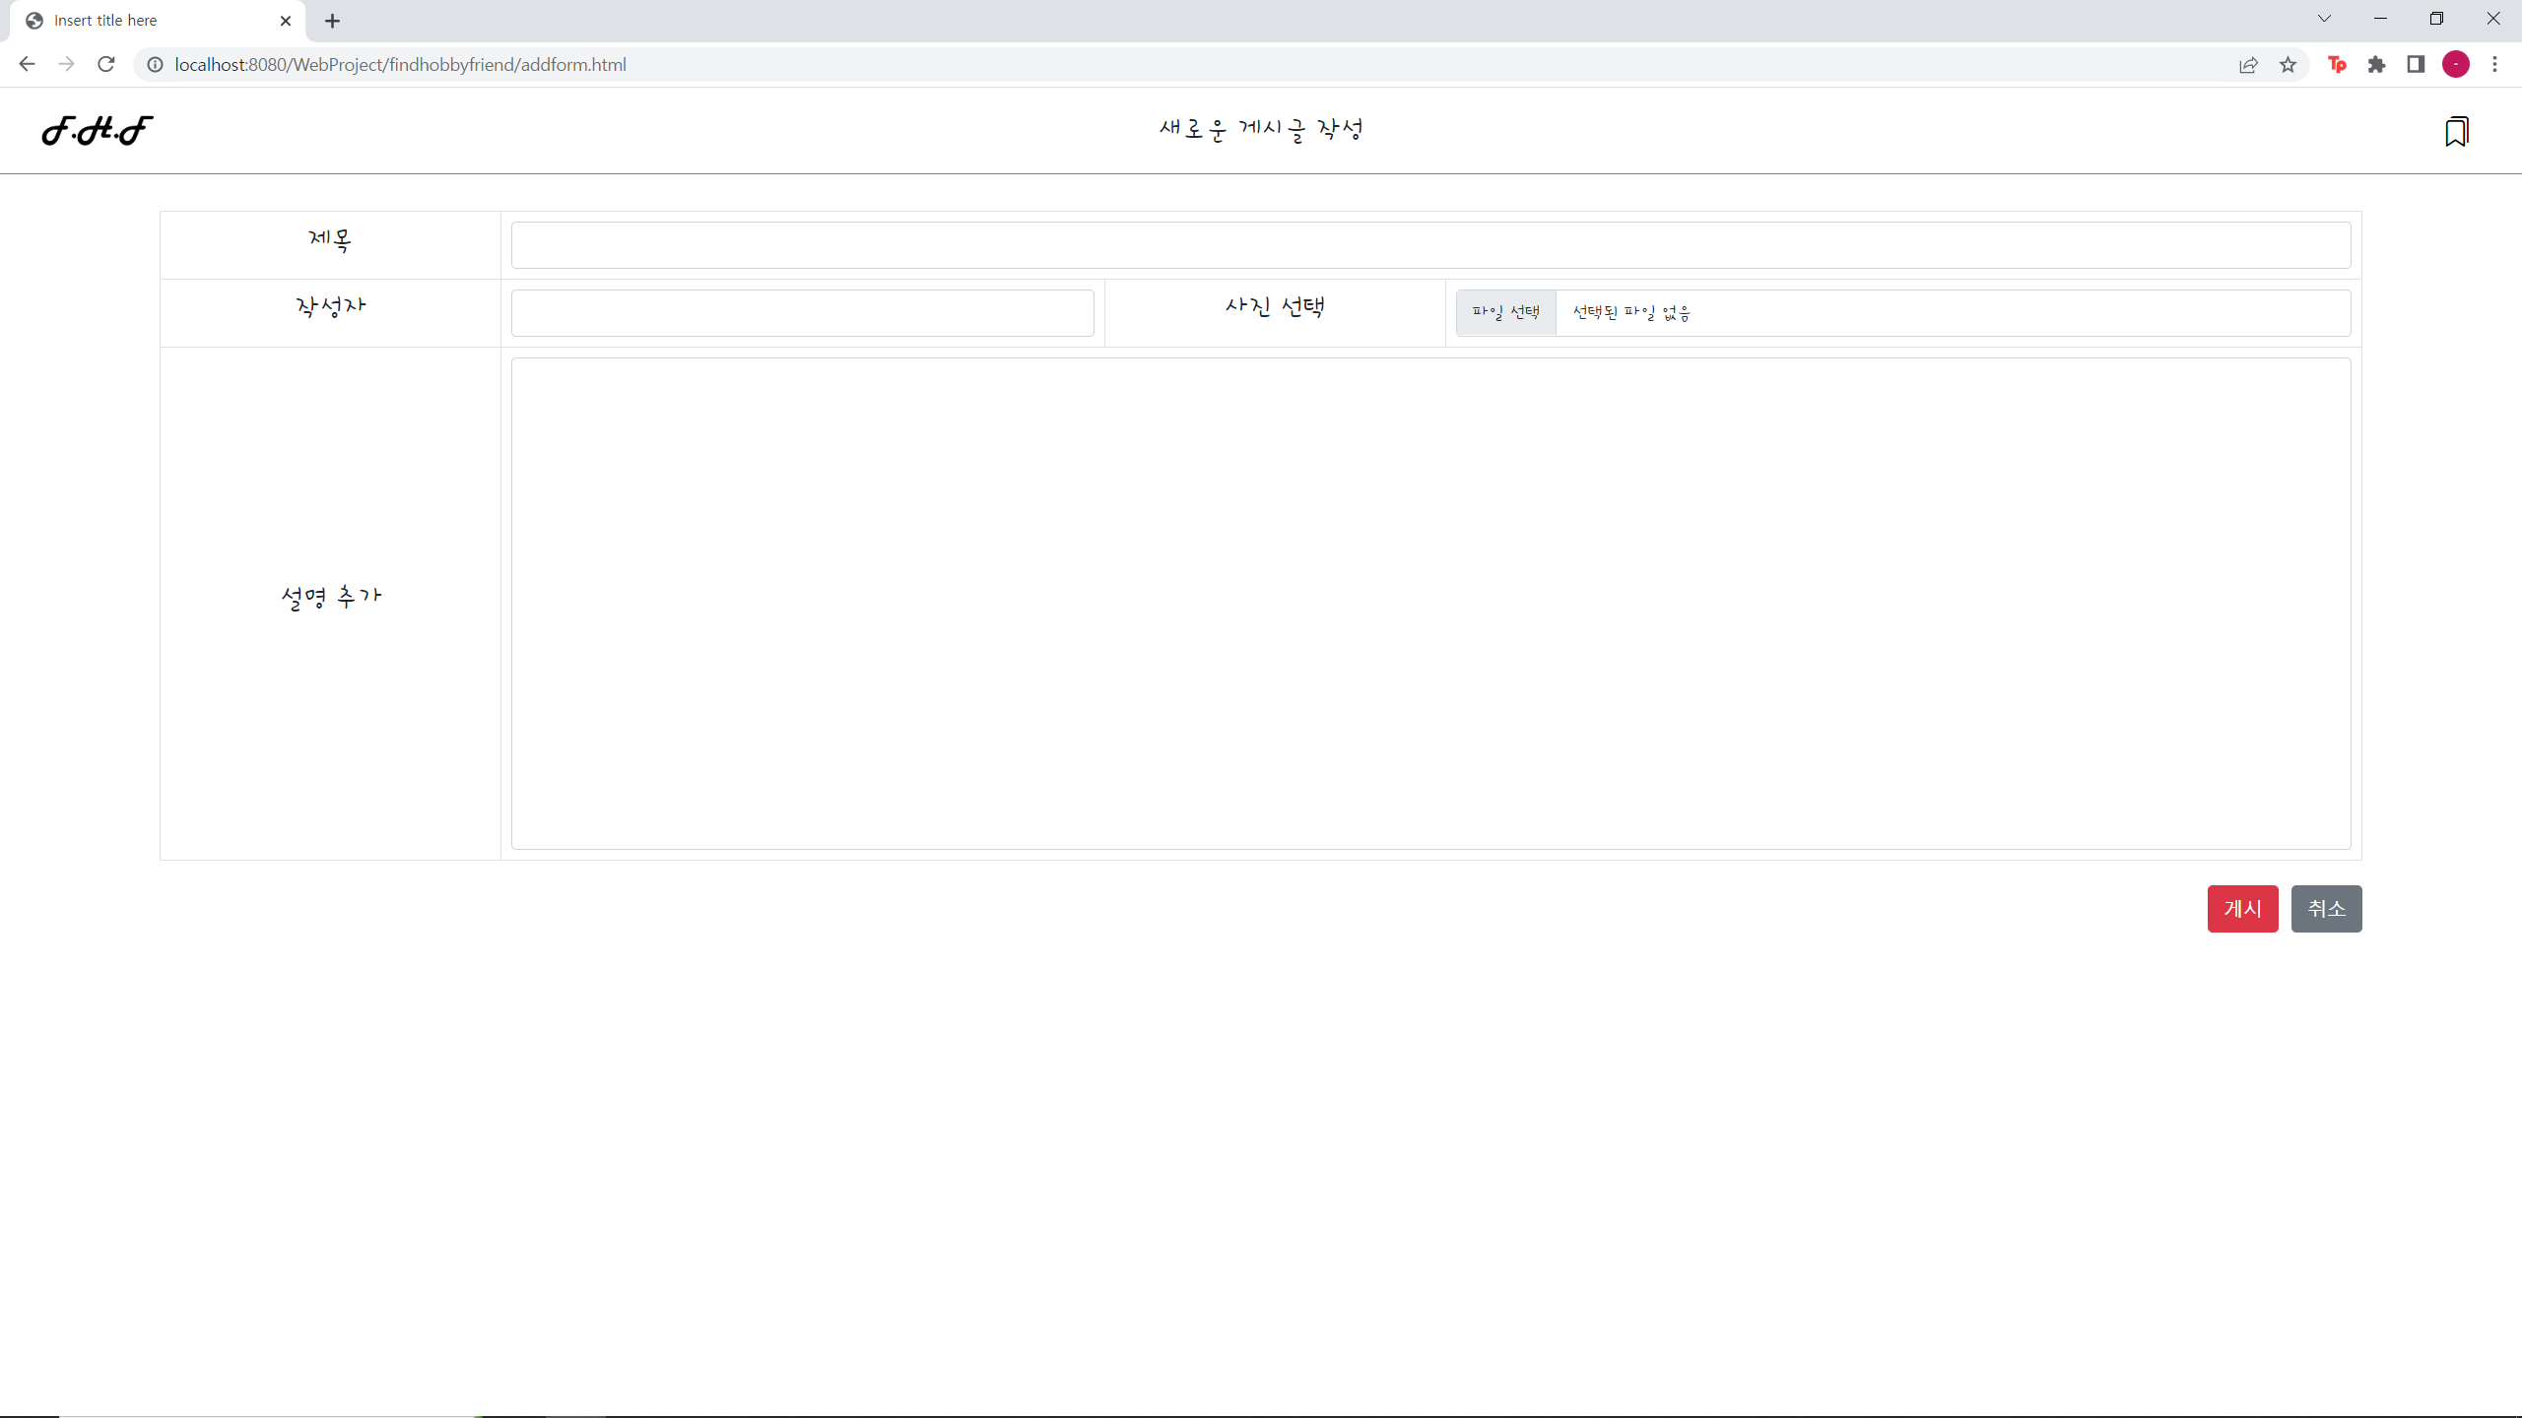
글 작성
Html을 이용해 새로운 게시글을 작성하는 페이지
Main page에서 우측 상단의 추가 버튼을 통해 링크로 이동
Jsp를 이용해 DB에 새로운 글 저장

Slide 5
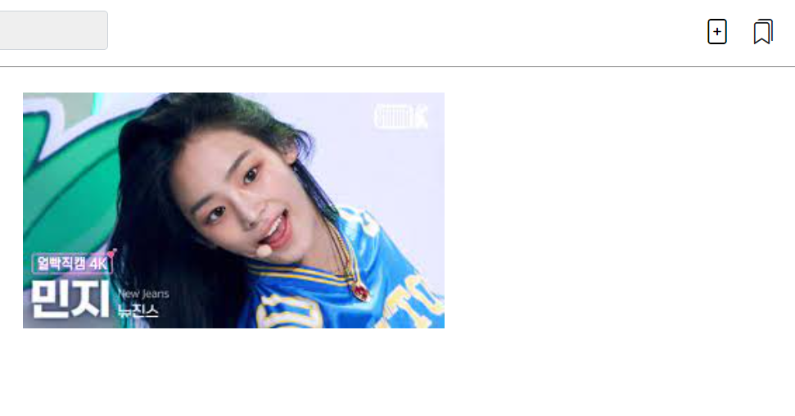
즐겨찾기 버튼
Json을 이용해 페이지 이동 없이 즐겨찾기에 추가된 데이터들만 출력

